Slide 1
38.03.02 Менеджмент
профиль
Менеджмент в инвестиционно-строительной сфере

Slide 2
Менеджмент в инвестиционно-строительной сфере - это актуально
Инвестиционно-строительная сфера – это совокупность экономических взаимоотношений между ее субъектами (строительными компаниями, банками, частными инвесторами, подрядчиками, поставщиками, научно-исследовательскими лабораториями и т.д.) по вопросам осуществления инвестиций в основной капитал (оборудование, собственную недвижимость, репутацию компании, материально-интеллектуальные ценности компании и т.п.) в форме капитальных вложений (инвестиции), т.е. создания и воспроизводства основных фондов всех отраслей строительного комплекса.
Инвестиционно-строительная сфера развивается сегодня настолько динамично, что изменения, происходящие и в ее технологическом оснащении, и в организационном формировании, и в инвестиционных ожиданиях, и в предпринимательской активности требуют постоянного управленческого внимания. Менеджер сегодня неотъемлемая часть любого бизнес-процесса и от его профессиональных знаний, навыков и умений зависит успех многочисленных компаний строительного комплекса, а, значит, и благосостояние граждан России, так как в строительной отрасли сегодня по данным Росстат занят каждый 7 работающий россиянин.

Slide 3
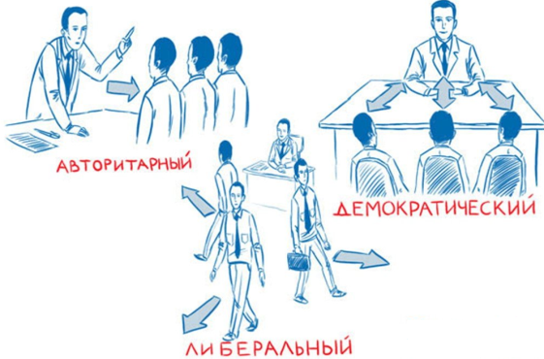
Менеджмент в инвестиционно-строительной сфере - это научно
Менеджмент – это одна из самых современных дисциплин, изучаемых в университетах, но это не мешает ей обладать важным признаком научности.
Современный менеджмент – это совокупность знаний из психологии, социологии, экономики, статистики, логистики, математики и теории организации, и только погружение в их научные аспекты позволяет обрести компетенции так необходимые управленцу, желающему добиться успеха в карьере и создать условия для развития его подчиненных и компании в целом.
Не стоит думать, что основная задача менеджера – это отдавать команды подчиненным, хотя и этим навыком успешный руководитель должен обладать, только в развитой системе взаимоотношений между подчиненным и руководителем этот процесс называется делегирование полномочий. У менеджера множество функциональных обязанностей, среди которых не последнее место занимают организация, контроль, анализ, целеполагание, планирование и т.п.

Slide 4
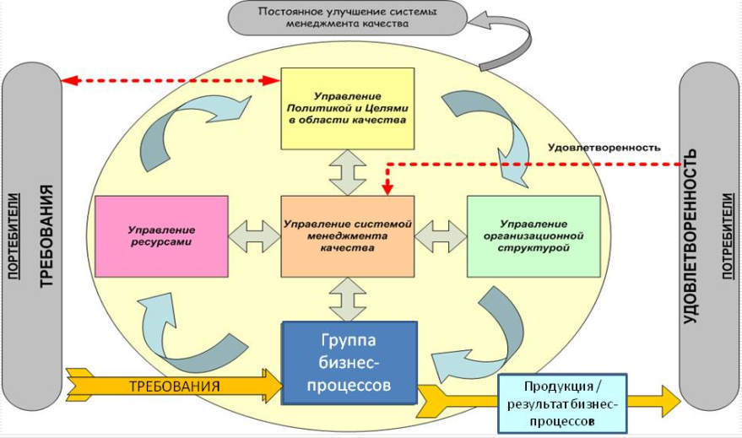
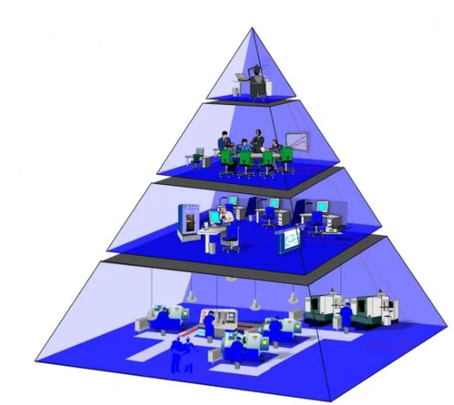
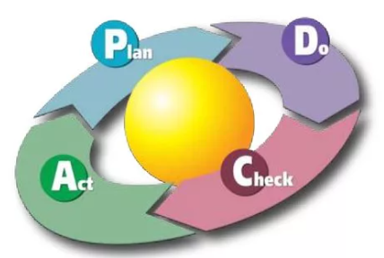
Менеджмент в инвестиционно-строительной сфере - это практично
Кругозор современного профессионального менеджера столь широк, что трудно представить себе проблему в деятельности строительной компании, с которой он не смог бы справится. Но для этого необходимо ежедневно держать руку на «пульсе» событий компании, страны, Мира, причем не только тех событий, которые непосредственно связаны с реализуемыми проектами или задачами, но и многими другими, так как логическая цепочка постоянного поиска новых способов капитализации доходов предприятия очень сложна и требует креативного новаторского подхода.
Многие сторонние участники инвестиционно-строительной сферы даже представить себе не могут, как тесно связаны высокие показатели доходности компании со способностями менеджера ещё на начальных этапах создания строительных проектов или разработки архитектурных решений разрабатывать гибкие бизнес-модели управления, которые в короткие сроки подстраиваются под постоянно изменяющиеся факторы внешней среды и позволяют компании удерживать топовые позиции в отрасли.

Slide 5
Менеджмент в инвестиционно-строительной сфере - это выгодно
Не стоит забывать, что успех профессионального менеджера высоко ценится работодателями строительного сектора экономики. По статистике одна из самых популярных и высокооплачиваемых профессий на сегодняшний день – менеджер, причем не важно какой специализации: финансовый менеджер, менеджер по производству, управляющий персоналом, президент компании.
Популярные интернет сайты по трудоустройству демонстрируют достойный доход менеджеров и управляющих, способных работать в условиях многозадачности и неопределённости. Кроме личных навыков работодатели сегодня высоко ценят профессионально образованных специалистов и способность к развитию своей интеллектуализации, что всегда отражается в дополнительном материальном поощрении или возможности регулярно повышать квалификацию за счет компании.

Slide 6
Менеджмент в инвестиционно-строительной сфере - это интересно
Думали ли Вы когда-нибудь открыть свой бизнес или поучаствовать в создании Start-up? А ведь это тоже сфера деятельности менеджера. И тут есть возможность проявить всю свою креативность и лидерские способности.
Сегодня в инвестиционно-строительной сфере есть реальная возможность получить экспертную оценку гуру-управления и инвестиционную поддержку топовых строительных компаний для создания нового бизнеса.
Важно не растеряться в информационном потоке и правовом поле, а для этого нужно просто учиться в НИУ МГСУ по направлению «Менеджмент» и вникать во все тонкости управленческой теории и практики.

Slide 7
Где я смогу работать?
Выпускник профиля «Менеджмент в инвестиционно-строительной сфере» найдет работу на отраслевых и других производственных предприятиях, в инвестиционно-строительных, девелоперских и эксплуатирующих организациях, финансово-аналитических компаниях, профильных структурах управления федерального, регионального и муниципального уровня.

Slide 8
Кем я смогу работать?
Менеджер по финансам
Проектный менеджер
Менеджер по маркетингу и PR
Маркетолог
Эксперт/специалист по управлению инвестициями
Менеджер по развитию бизнеса
Менеджер по управлению продажами
Инвестиционный аналитик
Специалист по тендерам
HR-Менеджер
Менеджер-логист
Менеджер по работе с ключевыми партнерами (лизинг оборудования)
Менеджер по сопровождению клиентов в недвижимости
Менеджер по работе с клиентами
Менеджер по работе с маркетплейсами
Менеджер по качеству производства работ
Бухгалтер по расчету заработной платы
Бухгалтер (строительство)
Product Owner сервисной команды "Сбережения и инвестиции"
Налоговый консультант
Специалист отдела технического перевооружения и инвестиций

Slide 9
Наши работодатели
Компании работодатели (прохождение практик):
Группа компаний ПИК
Группа ЛСР
Группа Самолет
ООО МонАрх
Эталон – инвест
Донстрой
URBAN GROUP
Сбербанк
ВТБ 24
РосЕвробанк
Альфа банк
Стройгазмонтаж
Росгосстрах
Ингосстрах
Департамент жилищно-коммунального хозяйства (ДЖКХ)
Департамент градостроительной политики
Департамент строительства
Департамент экономической политики и развития (ДЭПР)

Slide 10
Области знаний и профессиональные компетенции:
корпоративное, конкурентное, организационное, функциональное, стратегическое планирование и управление предприятиями и организациями всех форм собственности;
экономическое моделирование, анализ, прогноз, теория отраслевых рынков, маркетинг;
организация, планирование и управление производством, управление проектами и программами, производственная логистика, управление качеством и изменениями, антикризисное управление;
управление персоналом, профессиональные коммуникации, управление коллективом и проектными командами, мотивация и стимулирование;
бюджетное и финансовое планирование, ценообразование и сметное нормирование, управление затратами, бухгалтерский учет и контроль, экономический аудит, налоговое планирование, учет и контроль;
оценка и управление активами и капиталами, управление инвестициями и инновациями, управление рисками, банки и кредит;
информационные системы и технологии управления, корпоративные информационные системы предприятий;
нормативно-правовое и юридическое обеспечение отраслевой деятельности

Slide 11
Выпускающая кафедра: Менеджмент и инновации
Бакалавры по направлению:
38.03.02 «Менеджмент» (профиль «Менеджмент в инвестиционно-строительной сфере»);
выпускаются кафедрой «Менеджмент и инновации»
История кафедры «Менеджмент и инновации» началась в 2004 г., когда на базе кафедр «Экономика и управление в строительстве» и «Организация управления строительством и недвижимостью» выделилась группа преподавателей во главе с Натальей Григорьевной Верстиной, которые создали кафедру «Финансовый менеджмент». Основной задачей нового коллектива являлась подготовка специалистов и проведение исследований в востребованной российской экономикой области – управление финансами в инвестиционно-строительной сфере. Огромную роль в становлении кафедры сыграли профессор, к.э.н. Юрий Николаевич Кулаков, профессор, к.э.н. Елена Михайловна Акимова, осуществлявшие формирование и развитие научной и образовательной деятельности. В 2011 г. кафедра была переименована в кафедру «Менеджмент и инновации», что отразило ее возросший авторитет и динамику развития в научно-образовательной сфере. Полностью подтверждая свое название, кафедра всегда стремилась к выполнению поставленных перед ней задач на новом, инновационном уровне.

Slide 12
t.me/pk_mgsu
Задай вопрос
Дирекция ИЭУИС
+7(495)287-49-16 вн. 30-48
euis@mgsu.ru
Контакты приемной комиссии НИУ МГСУ
+7-495-781-99-88
Priemkom@mgsu.ru
https://www.instagram.com/priem_v_mgsu/
Официальная группа ВК
http://vk.com/priem_v_mgsu

